Slide 1
Форум клиент
Итоговая лабораторная работа по САПП. Студент: Богданов А. О.
Группа: ИП-312

Slide 2
Назначение программы
Форум клиент был создан, как приложение для синхронизации информации и ее добавление какого-либо информационного ресурса. Данное приложение обеспечивает его пользователям хранение и обработку информации, хранящаяся в единой базе данных.

Slide 3
Возможности
Возможности данной программы завязаны на работе с информацией хранящаяся в базе данных. Данное приложение имеет аутентификацию, что обеспечивает безопасность данных. Так же Форум Клиент позволяет пользователям создавать записи в базе данных изменять их и удалять.
Так же данное приложение может работать и с удаленными базами данных находящимися на сервере.

Slide 4
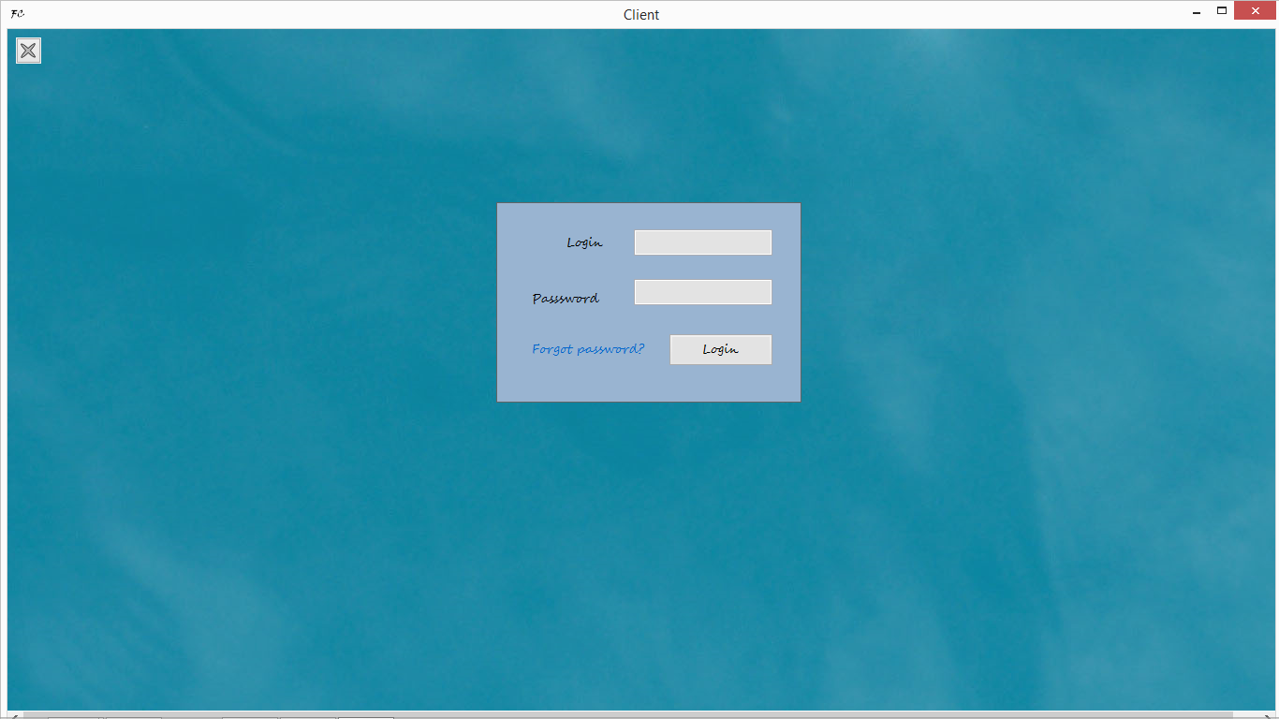
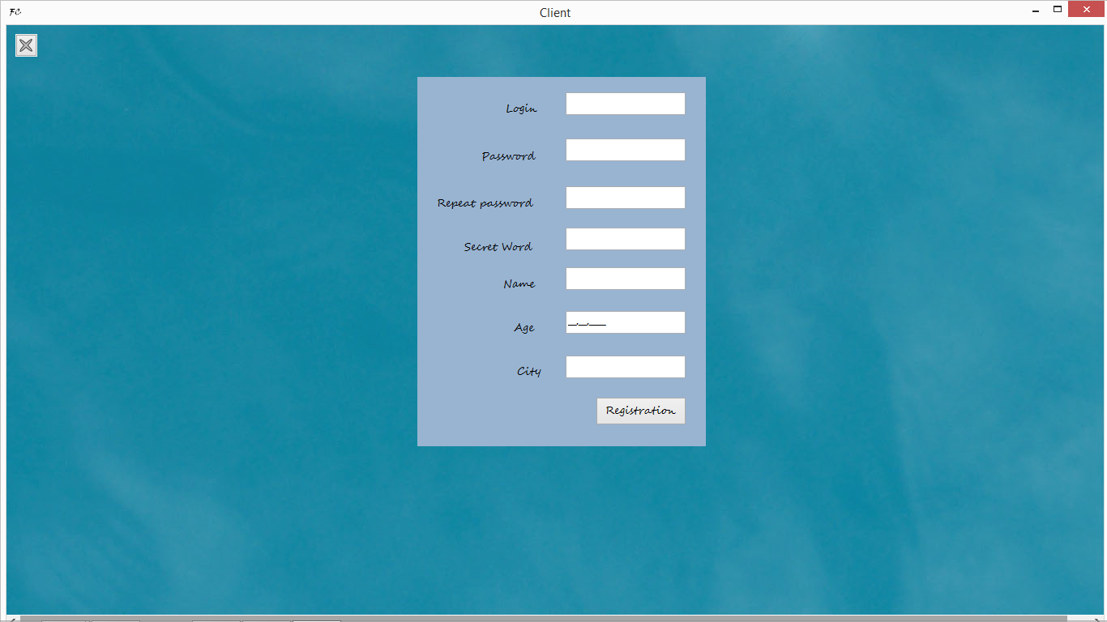
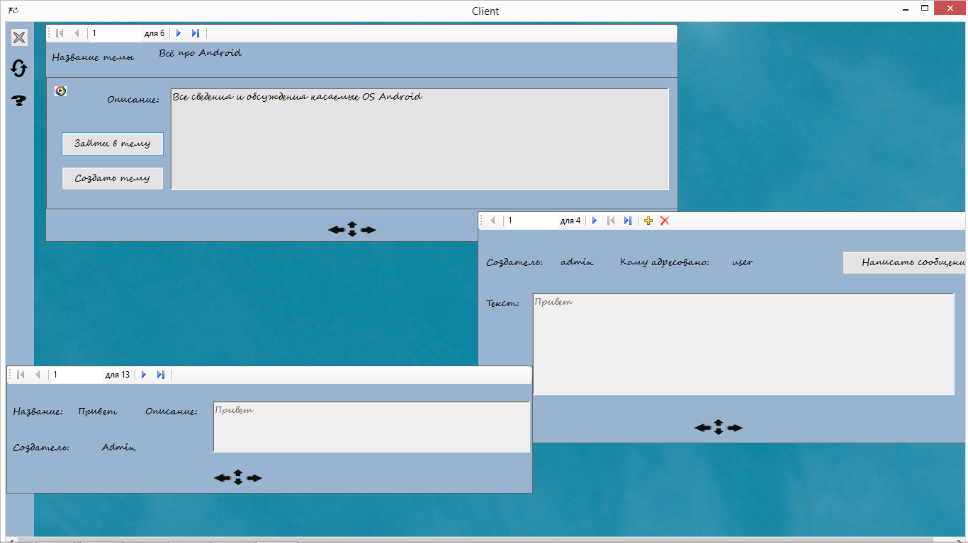
Визуальный интерфейс

Slide 5
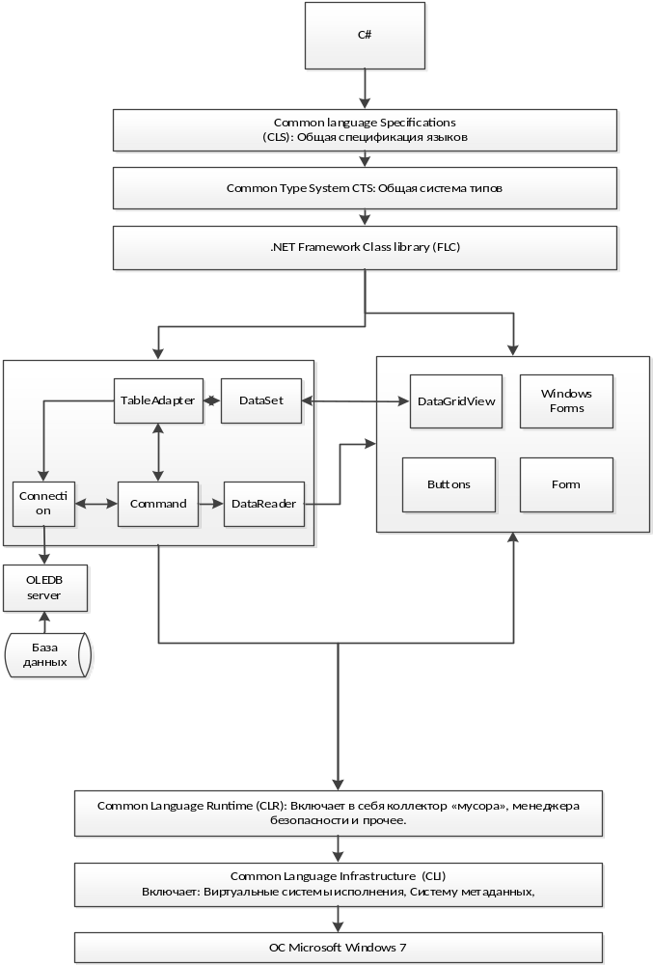
Архитектура проекта

Slide 6
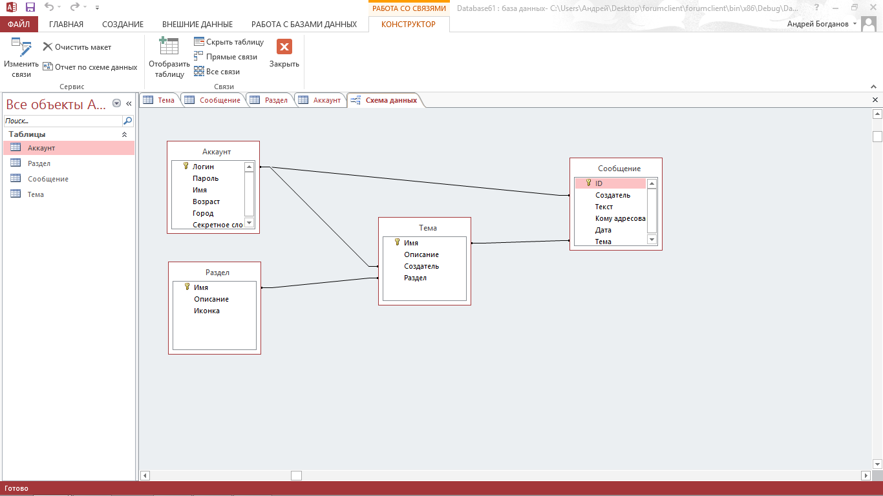
Техническая составляющая
Представление базы данных

Slide 7
Приимущества
Приложение обеспечивает достаточно хорошую защиту информации, хранящуюся в базе данных.
Мобильность базы данных Access. Что бы ее сделать публичной достаточно выложить ее на любой ftp сервер и выпустить обновление для программы.
Высокое быстродействие. Программа реагирует на действия пользователя очень быстро, в силу своей простоты.

Slide 8
Недостатки
Из-за особенностей технологий ADO.NET данное приложение имеет не совсем удобный и не привычный интерфейс.
Форум клиент не поддерживает ничего кроме этой технологии, что делает его востребованным в очень узких сферах.
Не имеет поддержки служб, что тоже является минусом, хоть и не значительным.

Slide 9
Выводы
Данное приложение может быть кому-то полезно если его доработать. На данной стадии оно находится на уровне не плохой итоговой работы по информатике.
Если серьезно, то технология ADO.NET, для работы с базами данных Access, хоть и автоматизирует многие задачи, которые раньше нужно было выполнять программистам, но не так сильно как хотелось бы. Система Rad облегчает жизнь разработчикам далеко не всегда, а порой и вовсе мешает, т.к. чем больше автоматизации, тем меньше контроля.

